Slide 1
Tootearendus ja turundus
Маркетинг и развитие продукта
II osa
2022
Tallinna Majanduskool

Slide 2
PLACE
7. Где Вы продаете Ваш продукт? И каким способом? ( их, 14 как минимум может быть)
8. За последний год Вы как-то меняли свои методы продаж? И вводили ли новые методы продаж?
9. Знаете ли Вы как можно расширить Ваш бизнес, и куда расширяться?

Slide 3
Каналы продаж ( по И.Манну)
14 каналов
  Прямые
    Агенты – МЛМ
    Каталоги
    Телевизор
    По почте
    Выездная торговля – ярмарки
    Корпоративные продажи
    Вендинг
    Автоматы / терминалы

Slide 4
2. Мобильный канал
Мобильный офис – операторы связи
Фургоны, грузовики
В движении - в самолёте , в автобусе…
Выезд к клиенту
Под заказ

Slide 5
3. Интернет
Сайт компании
Соц.сети
Приложение на мобильный
Другие площадки

Slide 6
4. Собственная служба продаж
5. Вынос
  Территориально
    Региональные менеджеры
    Региональные офисы
    Представительства
    Престиж
      Фирменный магазин
      Флагманский магазин

Slide 7
6. « Водопои»
(места скопления ЦА… ( вокзалы, аэропорты, рынки, супермаркеты…))
7. Мероприятия
  Выставки
  форумы..

Slide 8
8. Бизнес партнёры
Дистрибьютеры
  Собственный
  Эксклюзивный
  Независимый

Slide 9
9 Ритейл
10 Сети
11Франчайзинг
12 Альянсы/Коллаборация
13 Аутсорсинг продаж
14 Партнёрские программы

Slide 10
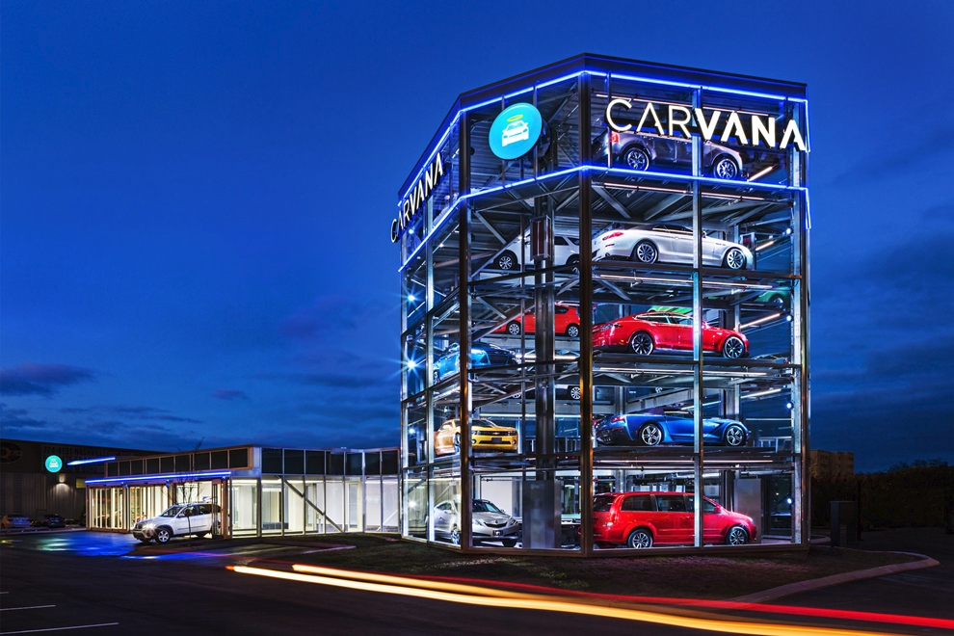
Никогда не говори никогда
Carvana продаёт автомобили с помощью торгового автомата

Slide 11
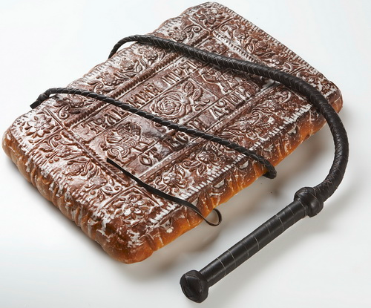

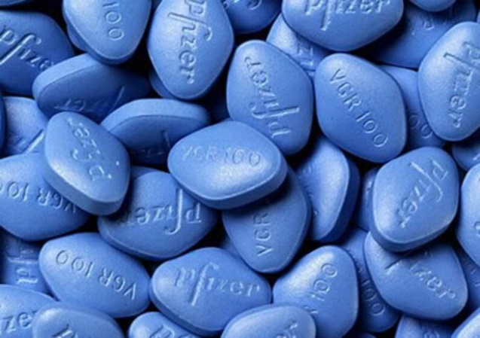
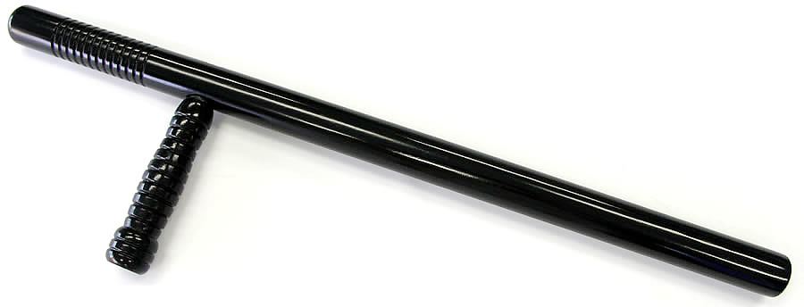
Самый простой способ поднять продажи- мотивация

Slide 12
Путь клиента

Slide 13
Клиент заходит / звонит
Говорит, что ему нужно
Выбирает и платит
Уходит
©Brand Manual
Notes:
Путь клиента, каким он представляется на первый взгляд.

Slide 14
Причина
Помнит предыдущий опыт
Спрашивает у знакомых / ищет в интернете
Упорядочивает варианты
Откладывает, поскольку проблема «не горит»
Звонит и спрашивает информацию анонимно
Должен найти время, чтобы зайти / позвонить
Дорога и парковка / общественный транспорт
Клиент заходит / звонит
Говорит, что ему нужно
Выбирает и платит
Уходит
Находится с изделием в общественном месте
Распаковывает
Использует
Возникает мнение об изделии или услуге
Notes:
Фактический путь клеинта ‒ на какие шаги мы можем повлиять? Что нужно разработать/что иметь в виду, кроме самого изделия/услуги?
Напр., упаковка, средства для ношения с собой, инструкция, маркетинг-реклама, инфотелефон-веб и т.д.

Slide 15

ПОЙДЕМ В ТЕАТР!

Slide 16

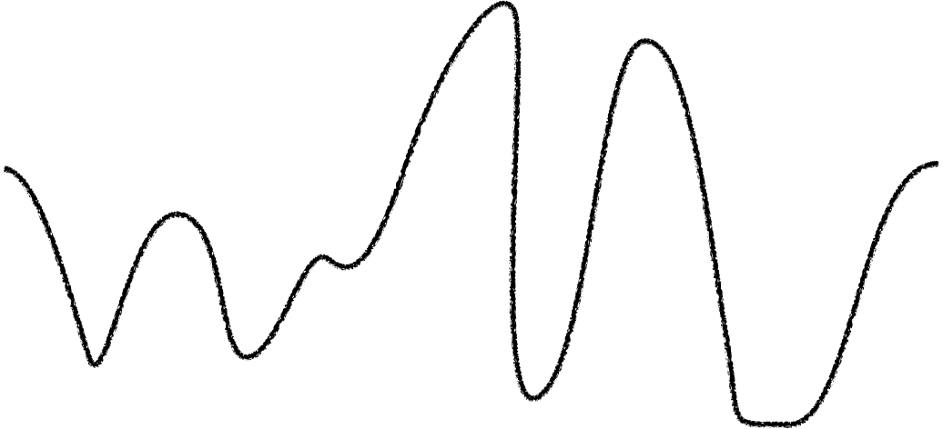







ДО
ВО ВРЕМЯ
ПОСЛЕ
I ДЕЙСТВИЕ
II ДЕЙСТВИЕ
+
ТУАЛЕТ
ВПЕЧАТЛЕНИЯ
ВЫБОР ПРЕДСТАВЛЕНИЯ
ГАРДЕРОБ
ОДЕЖДА
ПРИХОД ДОМОЙ
ПРИБЫТИЕ
ОЧЕРЕДЬ В
ГАРДЕРОБ
-
ПОКУПКА БИЛЕТА
ПАРКОВКА
ОЧЕРЕДЬ В БУФЕТ
ПАРКОВКА

Slide 17



ДО
ВО ВРЕМЯ
ПОСЛЕ
I ДЕЙСТВИЕ
II ДЕЙСТВИЕ
+
ТУАЛЕТ
ВПЕЧАТЛЕНИЯ
ВЫБОР ПРЕДСТАВЛЕНИЯ
ГАРДЕРОБ
ОДЕЖДА
ПРИХОД ДОМОЙ
ПРИБЫТИЕ
ОЧЕРЕДЬ В
ГАРДЕРОБ
-
ПОКУПКА БИЛЕТА
ПАРКОВКА
ОЧЕРЕДЬ В БУФЕТ
ПАРКОВКА
Notes:
Путь клиента ‒ наши сильные стороны или бездействие, результат ‒ рост продаж и лояльности или наоборот.

Slide 19
Коммуникация и коммуникационные каналы
Что, как и где сказать?
Что – контент
Как – творчество
Где – канал коммуникации

Slide 20
PROMOTION
Привлечь – сделать компанию и товар заметным и интересным для клиентов
12. Делятся ли клиенты в соц. сетях информацией о Вас? Как сделать так, чтобы делились?
13. Сколько человек в месяц приходят по рекомендации? Люди покупают спрашивая у знакомых.
14. Используете ли вы для продвижения бизнеса лидеров мнений? Покупают ли у Вас популярные, знаменитые люди? Собираете ли Вы обратную связь от этих клиентов?
16. Сотрудничаете ли вы с престижными компаниями? Сколько их?
17. Публикуете ли вы статьи рекламного характера?
18. Есть ли у Вас полезные статьи в блоге, в FB, Instagram?
19. Тестируете ли Вы рекламные материалы (AIDA)?
20. Насколько Вы активны в СМИ? В соц. сетях?
21. Есть ли сайт? Анализируете ли его с точки зрения конверсии, охвата?
22. Есть ли у Вас правила работы с клиентом? Следите ли за их соблюдением? (СКРИПТ)
23. Консультируете ли Вы клиентов? Какими способами? (страхи)
24. Сколько приёмов Вы используете, создавая рекламные кампании?
25. Даёте ли вы что-то попробовать? Проводите ли дегустации, презентации?
26. Сколько безбюджетных способов привлечения клиентов Вы используете?
27. Создаете ли вы ажиотаж вокруг себя?
28. Выполняете ли Вы эффективную (то есть приносящую видимые и ощутимые результаты) поисковую оптимизацию Ваших сайтов для привлечения большего количества потенциальных и действительных клиентов, а также партнеров?

Slide 21
Удержать – стимулировать повторные покупки
29. Есть ли у Вас CRM? Есть ли у Вас исчерпывающая база данных по Вашим потенциальным и действительным клиентам, содержащая все необходимые сведения о каждом из них, в частности: имена и фамилии, контактную информацию, типы сделок, какие из Ваших товаров они уже купили, что они еще не купили, по каким каналам они к Вам пришли, количество и сумма последнего заказа и пр.?
30. Как Вы думаете, за что Вас любят клиенты? Чем вы превосходите ожидания клиента?
32. Разработана ли какая-то система сбора отзывов и обратной связи? Знаете, почему именно у вас покупают постоянные клиенты?
33. Проводите ли Вы стимулирующую политику (sale promotion)? Проводите дегустации, презентации, скидки и др.кампании?
34. Ведете ли вы базу клиентов?
35. Как вы эту базу используете? Систематически ли анализируете?
36. Вашим довольным клиентам есть где оставить отзыв? Используете ли Вы эти отзывы в дальнейшем?
37. Есть ли у Вас карты клиентов?
38. Как часто Вы контактируете с Вашими клиентами?
39. Знаете ли Вы сколько стоит привлечение одного клиента? И если да, то вкладываете ли Вы регулярно нужную сумму в свою маркетинговую деятельность из расчета привлечения нужного количества новых клиентов?
40. Берете ли вы риски на себя? Работаете ли с гневным клиентом?
41. Есть ли система стимулирования сбыта?
42. Делаете ли Вы рассылку? Отслеживаете ли вы результаты? С какой целью?

Slide 22
Каналы коммуникации

Slide 23
Привлечь
Как рассказать о себе? Вопросы контента.
Пресловутая AIDA.
И она работает! Но… Мало кто в нее вникает и понимает.

Slide 24
Формула коммуникации

Slide 25
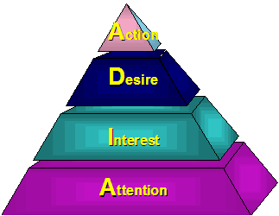
AIDA
(термин введен Э.Левисом в 1896г.).

Slide 26
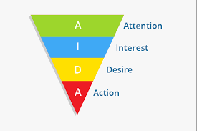
AIDA
Внимание=картинка, музыка, звуки…
Интерес=важность=потребность=понимание
Желание=почему сейчас и у вас
Действие=куда звонить, бежать, что делать.

Slide 27
В рекламной коммуникации важно:
Привлечь внимание
Добиться понимания
Вызвать желание
Побудить к действию

Slide 28
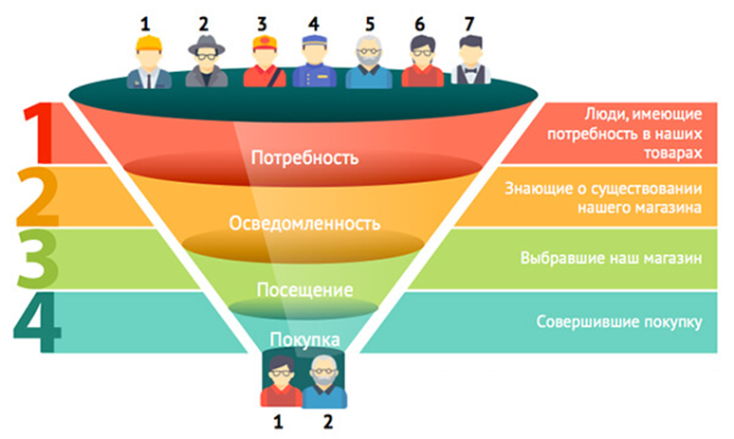
Роль творческой стратегии в рекламной коммуникации

Slide 30


Slide 31
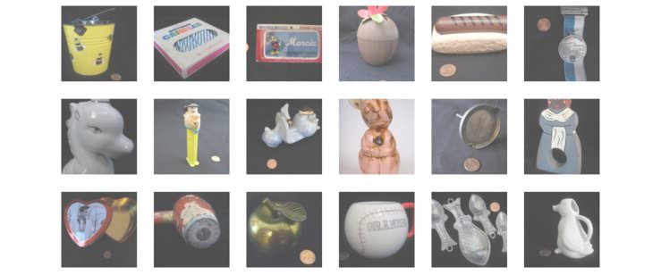
Как продавать дороже? Расскажите историю!
Роб Уокер и Джошуа Гленн провели интересный эксперимент. Они купили в магазине эконом-класса сотни безделушек по средней цене 1,25 долл и попросили 200 писателей к каждой безделушке написать рассказ.
Затем выставили товары на аукционе Ebay.
Значимые предметы были проданы за 8 тыс. долл. и принесли 2700% дохода.

Slide 32
Продающая история(план):
С чего все начиналось
Кризис
Призыв
Отправление в путь
Сбор артефактов
Битва с драконом
Победа или поражение
Награда
Возвращение
Осознание и миссия

Slide 33
4. Где сообщать о себе, чтобы не очень дорого.
Путь клиента. Театр

